Slide 1
Calidad y Métodos Agiles
Capítulo 3
CALIDAD DE SOFTWARE
M en C JESUS MARTÍN SILVA FERNÁNDEZ
jsilvaf@unsa.edu.pe

Slide 2
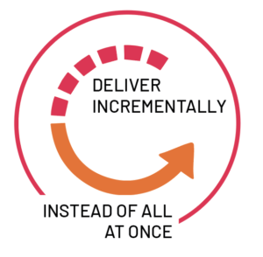
¿Qué es ágil?
Agile es un proceso que permite a un equipo gestionar un proyecto de forma más eficiente dividiéndolo en varias etapas, cada una de las cuales permite una colaboración constante con las partes interesadas para promover mejoras constantes en cada etapa.
En el desarrollo de software, las prácticas ágiles implican descubrir requisitos y desarrollar soluciones a través del esfuerzo colaborativo de equipos autoorganizados y multifuncionales y su cliente/usuario final.

Slide 3
Algunos ejemplos de la vida real del modelo ágil:
Pedidos de restaurante:
  Preparación de algunos de los alimentos antes de abrir la tienda (planificación del sprint)
  Entrega continua de pedidos (adhoc historias)
  Número de pedidos exitosos (velocidad))
equipo de cricket:
  Tasa de carrera (velocidad)
  Equipo (equipo scrum autosuficiente)
  sobre (duración del sprint)
  Capitán/entrenador (Scrum Master)

Slide 4
¿Cuáles son los 12 principios de Agile?
Satisfacción del cliente
Entrega temprana y continua
Abrazar el cambio
Entrega frecuente
Colaboración de empresas y promotores
Individuos motivados
Conversación cara a cara
Productos funcionales
Excelencia técnica
Sencillez
Equipos autoorganizados
Regulación, reflexión y ajuste

Slide 5
Metodología ágil
Metodología ágil Es un tipo de proceso de gestión de proyectos, utilizado principalmente para el desarrollo de software, donde las demandas y las soluciones evolucionan a través del esfuerzo colaborativo de equipos autoorganizados y multifuncionales y sus clientes..
Ágil El desarrollo de software se refiere a un grupo de metodologías de desarrollo de software basadas en el desarrollo iterativo, donde los requisitos y las soluciones evolucionan a través de la colaboración entre equipos multifuncionales autoorganizados. Los métodos ágiles o procesos ágiles generalmente promueven un proceso de gestión de proyectos disciplinado que fomenta la inspección y adaptación frecuentes, una filosofía de liderazgo que fomenta el trabajo en equipo, la autoorganización y la responsabilidad, un conjunto de mejores prácticas de ingeniería destinadas a permitir la entrega rápida de software de alta calidad y un enfoque comercial que alinea el desarrollo con las necesidades del cliente y los objetivos de la empresa.

Slide 6
Ejemplos de Metodología ágil
Ágil Metodología Scrum.
Desarrollo de software lean.
Kanban.
Programación extrema (XP))
Cristal.
Método de desarrollo de sistemas dinámicos(DSM)
Desarrollo basado en características(FDD)

Slide 7
Scrum
El término desarrollo de software scrum Se utilizó por primera vez en un artículo de 1986 titulado "El nuevo Juego de desarrollo de producto". El término está tomado del rugby, donde un scrum es una formación de jugadores. El término scrum Fue elegido por los autores del artículo porque enfatiza el trabajo en equipo.
Scrum es un subconjunto de Agil. Es un marco de proceso liviano para el desarrollo ágil y el más utilizado..
Scrum es una Gestión ágil de proyectos metodología o marco utilizado principalmente para desarrollo proyectos de software con el objetivo de entregar nuevo software capacidad cada 2-4 semanas.
Scrum es un marco ágil para desarrollar, entregar y mantener productos complejos, con un énfasis inicial en el desarrollo de software, aunque se ha utilizado en otros campos, incluida la investigación, las ventas, el marketing y las tecnologías avanzadas.

Slide 8
Metodología ágil scrum
La metodología ágil Scrum es un sistema de gestión de proyectos que se basa en el desarrollo incremental. Cada iteración consta de sprints de dos a cuatro semanas, donde el objetivo de cada sprint es crear primero las características más importantes y obtener un producto potencialmente entregable. Se incorporan más características al producto en sprints posteriores y se ajustan en función de los comentarios de las partes interesadas y los clientes entre sprints.
Mientras que otros métodos de gestión de proyectos enfatizan la construcción de un producto completo en una iteración de principio a fin, la metodología Scrum ágil se centra en entregar varias iteraciones de un producto para brindar a las partes interesadas el mayor valor comercial en la menor cantidad de tiempo.
Metodología ágil scrum tiene varias ventajas. En primer lugar, fomenta que los productos se creen más rápido, ya que cada conjunto de objetivos debe completarse dentro del marco temporal de cada sprint. También requiere una planificación y un establecimiento de objetivos frecuentes, lo que ayuda al equipo Scrum a centrarse en los objetivos del sprint actual y a aumentar la productividad.

Slide 9
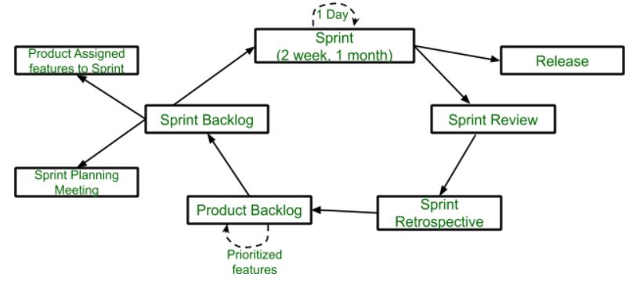
Ciclo de vida de Scrum:
Sprint:
Un sprint es un período de tiempo de un mes o menos. Un nuevo sprint comienza inmediatamente después de la finalización del sprint anterior.
Liberar:
Cuando el producto está terminado pasa a la etapa de lanzamiento.
Reseña de Sprint:
Si el producto aún tiene algunas características no alcanzables, se verificará en esta etapa y luego el producto pasará a la etapa de Retrospectiva de Sprint.
Retrospectiva del sprint:
En esta etapa se verifica la calidad o estado del producto.
Cartera de productos:
Según las características prioritarias se organiza el producto.
Lista de tareas pendientes del sprint:
El Backlog del Sprint se divide en dos partes: las funciones asignadas al producto para el sprint y la reunión de planificación del sprint.

Slide 10
Cómo funciona Scrum
En un scrum de rugby, todos los jugadores literalmente juntan sus cabezas. Cuando se trata de desarrollo de software, un scrum se puede caracterizar porDesarrolladores que unen sus mentes para abordar problemas complejos.
El desarrollo de software Scrum comienza con una lista de características deseadas, también conocida como lista de tareas pendientes del producto. El equipo se reúne para analizar:
  El atraso.
  Lo que falta por completar.
  ¿Cuánto tiempo tomará?
Scrum se basa en un concepto de desarrollo de software ágil llamado sprints:
  Los sprints son períodos de tiempo en los que realmente se realiza el desarrollo de software.
  Un sprint suele durar entre una semana y un mes para completar un elemento del backlog.
  El objetivo de cada sprint es crear un producto vendible.
  Cada sprint finaliza con una revisión del sprint.
  Luego, el equipo elige otra parte del backlog para desarrollar, lo que inicia un nuevo sprint.
  Los sprints continúan hasta la fecha límite del proyecto o hasta que se agote el presupuesto del mismo.
En los scrums diarios, los equipos se reúnen para discutir su progreso desde la reunión anterior y hacer planes para ese día.
  Las reuniones deben ser breves: no durar más de 15 minutos.
  Cada miembro del equipo debe estar presente y preparado.
El Maestro Scrum Mantiene al equipo concentrado en el objetivo.

Slide 11
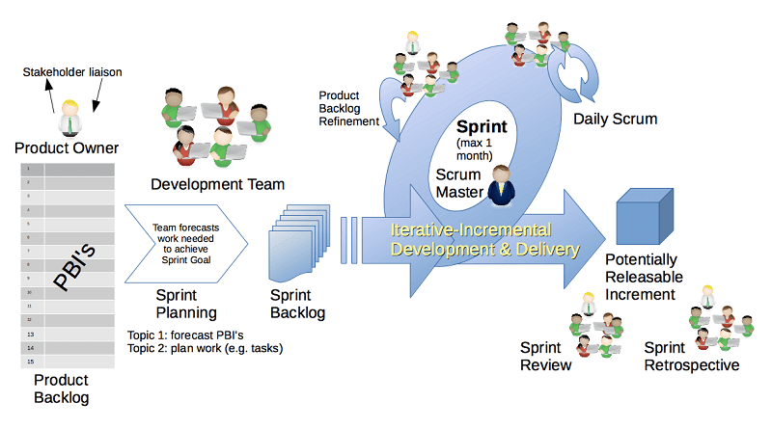
Cómo funciona Scrum

Slide 12
Introducción a los términos de Scrum
Una introducción a Scrum no estaría completa sin conocer los términos que utilizará. En esta sección de la descripción general de Scrum, se analizarán los conceptos comunes de Scrum.
Equipo Scrum:Un equipo Scrum típico tiene entre cinco y nueve personas, pero los proyectos Scrum pueden escalar fácilmente a cientos. Sin embargo, Scrum puede ser utilizado fácilmente por equipos de una sola persona y, a menudo, lo es. Este equipo no incluye ninguno de los roles tradicionales de ingeniería de software, como programador, diseñador, probador o arquitecto. Todos los integrantes del proyecto trabajan juntos para completar el conjunto de trabajo que se han comprometido colectivamente a completar dentro de un sprint. Los equipos Scrum desarrollan una profunda forma de camaradería y un sentimiento de que "estamos todos juntos en esto".

Slide 13
¿Quién está en Scrum??/scrum Términos
Propietario del producto:El propietario del producto es el actor clave del proyecto y representa a los usuarios, clientes y otras personas en el proceso. El propietario del producto suele ser alguien del área de gestión o marketing del producto, un actor clave o un usuario clave.
Maestro Scrum:El Scrum Master es responsable de garantizar que el equipo sea lo más productivo posible. Para ello, ayuda al equipo a utilizar el proceso Scrum, elimina los impedimentos para el progreso, protege al equipo del exterior, etc.
Cartera de productos:El backlog del producto es una lista de funciones priorizadas que contiene todas las funciones o cambios deseados para el producto. Nota: El término "backlog" puede resultar confuso porque se utiliza para dos cosas diferentes. Para aclarar, el backlog del producto es una lista de funciones deseadas para el producto. El backlog del sprint es una lista de tareas que se deben completar en un sprint.

Slide 14
Reunión de planificación del sprint:Al comienzo de cada sprint, se lleva a cabo una reunión de planificación del sprint, durante la cual el propietario del producto presenta los elementos principales del product backlog al equipo. El equipo Scrum selecciona el trabajo que puede completar durante el próximo sprint. Luego, ese trabajo se traslada del product backlog al sprint backlog, que es la lista de tareas necesarias para completar los elementos del product backlog que el equipo se comprometió a completar en el sprint.
Scrum diario:Cada día, durante el sprint, se lleva a cabo una breve reunión denominada "scrum diario". Esta reunión ayuda a establecer el contexto del trabajo de cada día y ayuda al equipo a mantener el rumbo. Todos los miembros del equipo deben asistir al "scrum diario".
Reunión de revisión de sprint:Al final de cada sprint, el equipo demuestra la funcionalidad completada en una reunión de revisión del sprint, durante la cual el equipo muestra lo que logró durante el sprint. Por lo general, esto toma la forma de una demostración de las nuevas características, pero de manera informal; por ejemplo, no se permiten diapositivas de PowerPoint. La reunión no debe convertirse en una tarea en sí misma ni en una distracción del proceso..
Retrospectiva del sprint:Además, al final de cada sprint, el equipo realiza una retrospectiva del sprint, que es una reunión durante la cual el equipo (incluidos susMaestro Scrumy el propietario del producto) reflexionan sobre qué tan bien está funcionando Scrum para ellos y qué cambios podrían desear hacer para que funcione aún mejor.
Cada uno de los términos de Scrum tiene su propia página dentro de la sección Scrum, así que asegúrese de consultar todas las páginas en la navegación.

Slide 15
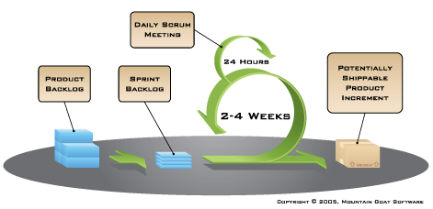
Una introducción visual a Scrum
Este gráfico es una introducción a los elementos esenciales del uso de Scrum para el desarrollo ágil de software. A la izquierda, vemos el backlog del producto, que ha sido priorizado por el propietario del producto y que contiene todo lo que se desea en el producto que se conoce en ese momento. Los sprints de dos a cuatro semanas se muestran con el círculo verde más grande.

Slide 16
Al comienzo de cada sprint, el equipo selecciona una cierta cantidad de trabajo del product backlog y se compromete a completar ese trabajo durante el sprint. Parte de determinar cuánto pueden comprometerse es crear el sprint backlog, que es la lista de tareas (y una estimación de cuánto tiempo tomará cada una) necesarias para entregar el conjunto seleccionado de elementos del product backlog que se completarán en el sprint.
Al final de cada sprint, el equipo produce un incremento de producto potencialmente entregable, es decir, un software funcional y de alta calidad. Cada día durante el sprint, los miembros del equipo se reúnen para analizar su progreso y los impedimentos que se les presentan para completar el trabajo de ese sprint. Esto se conoce como el scrum diario y se muestra como el círculo verde más pequeño que se muestra arriba.
Scrum es el tipo de Marco ágil Es un marco dentro del cual las personas pueden abordar problemas complejos y adaptables mientras la productividad y la creatividad en la entrega del producto alcanzan los valores más altos posibles. Scrum utiliza Proceso iterativo.

Slide 17
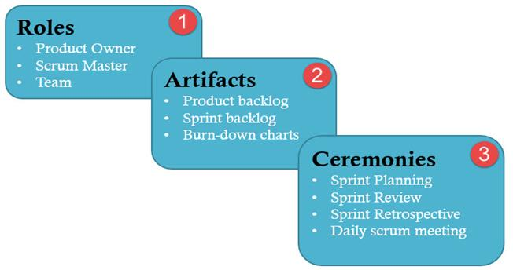
Características clave de la metodología Scrum
Scrum tiene un cronograma fijo corto de ciclos de lanzamiento con un alcance ajustable conocido como sprints para abordar necesidades de desarrollo que cambian rápidamente. Cada versión podría tener múltiples sprints. Cada proyecto Scrum podría tener múltiples ciclos de lanzamiento.
Una secuencia repetida de reuniones, eventos y hitos
Una práctica de probar e implementar nuevos requisitos, conocida como historias, para asegurarse de que algún trabajo se publique listo después de cada sprint

Slide 18
¿Quién puede beneficiarse de Scrum?
Mientras Scrum puede beneficiar a una amplia variedad de empresas y proyectos, estos son los beneficiarios más probables:
Proyectos complicados:La metodología Scrum es ideal para proyectos que requieren que los equipos completen un backlog.
Empresas que valoran los resultados:Scrum también es beneficioso para las empresas que valoran los resultados por encima del progreso documentado del proceso.
Empresas que atienden a los clientes:Scrum puede ayudar a las empresas que desarrollan productos de acuerdo con las preferencias y especificaciones del cliente.

Slide 19
¿Cuáles son los beneficios de la metodología ágil Scrum?
A continuación se presentan algunos de los beneficios colectivos de la metodología Scrum ágil:
Flexibilidad y adaptabilidad
Creatividad e innovación
Costos más bajos
Mejora de la calidad
Sinergia organizacional
Satisfacción de los empleados
Satisfacción del cliente

Slide 20
Beneficios de Scrum
Los jugadores de rugby intentan hacerse con el control del balón en el scrum y moverlo hacia el campo. Desarrolladores de softwareUtilice Scrum para avanzar sus proyectos rápidamenteY los beneficios llegan a los desarrolladores de software:
Los desarrolladores que desean tener la libertad de tomar decisiones prosperan en los equipos Scrum. La moral del equipo suele ser alta.
Cada sprint produce un producto que está listo para comercializarse, aunque el proyecto esté en curso. Los requisitos de mayor prioridad se abordan primero para que un producto de alta calidad y bajo riesgo pueda estar en el mercado.
El proceso incremental acorta el tiempo de comercialización entre un 30 y un 40 por ciento. Como el propietario del producto es parte del equipo Scrum, los requisitos se pueden entregar a medida que se necesitan.
Los proyectos Scrum suelen generar un mayor retorno de la inversión (ROI). Esto se debe a lo siguiente:
  Disminución del tiempo de comercialización.
  Retroalimentación temprana y regular que impulsa correcciones del curso temprano, cuando son menos costosas.
  Defectos menos frecuentes y menos costosos.
  Proyectos que fracasan tempranamente y rápidamente cuando es menos costoso.
Revisar cada sprint antes de que el equipo pase al siguiente sprint distribuye las pruebas a lo largo del desarrollo.
El enfoque y los objetivos del proyecto pueden cambiar a medida que evolucionan los objetivos del negocio.

Slide 21
Desventajas de Scrum
Si bien una pelea de rugby puede volverse dura y sangrienta, los desarrolladores de software no deberían preocuparse por eso. Sin embargo, Scrum no es para todos los equipos de desarrolladores o proyectos de desarrollo de software.Desventajas de implementar proyectos Scrum:
Existe el riesgo de que se produzca una ampliación del alcance si las partes interesadas siguen añadiendo funcionalidades a la lista de tareas pendientes. Esto podría verse fomentado por la fecha límite fijada.
Scrum funciona mejor con equipos pequeños de desarrolladores de software experimentados, que deben poder trabajar con rapidez.
Los equipos Scrum no funcionan bien cuando el Scrum Master microgestiona su trabajo.
Perder cualquier miembro del equipo puede perjudicar el progreso del proyecto.

Slide 22
Mejores prácticas de Scrum
Trabajo en equipo gana partidos de rugby y ayuda a los desarrolladores de software a crear productos de calidad. Para conseguirloLa mejor calidad de Scrum:
Defina los requisitos justo a tiempo para mantener las características del producto lo más relevantes posible.
Pruebe e incorpore los comentarios del propietario del producto diariamente.
Las revisiones de sprint con las partes interesadas deben ser periódicas.
El equipo Scrum necesita utilizar las retrospectivas del sprint para mejorar su trabajo.
Mantenga conversaciones cara a cara para reducir la falta de comunicación.
Confíe en que los equipos harán el mejor trabajo posible.
Permitir que los equipos se autoorganicen en torno a las habilidades, estilos de trabajo y personalidades de las personas.
No agotes a los miembros del equipo. Respeta el equilibrio entre su vida personal y profesional para aliviar el estrés..

Slide 23
Rol del ingeniero de pruebas en el equipo Scrum
El ensayador Debería participar activamente en la del equipo trabajar durante el Sprint y reuniones. Es el papel del probador Para garantizar la calidad del producto desarrollado y el proceso de entrega.sí mismo
Elequipo de desarrollo en scrum es responsable del desarrollo del producto trabajando en estrecha colaboración con el propietario del producto. Según el pruebas cuadrantes, los Probadores Son responsables de las pruebas orientadas a la tecnología que apoyan al equipo y critican el producto, y de las pruebas orientadas al negocio que ayudan al equipo y critican el producto.
Aunque un entero Equipo Scrum tiene responsabilidad para pruebas y la calidad del código, alguien en el equipo Necesita ser bueno en pruebas, y alguien en el equipo Necesita configurar la unidad y la regresión.pruebaautomatización, ejecutar las pruebas de integración de extremo a extremo y realizar exploraciones manuals pruebas sobre todo el producto

Slide 24
Scrum en pruebas de software
Scrum en pruebas de software es una metodología para crear aplicaciones de software complejas. Proporciona soluciones sencillas para ejecutar tareas complicadas. Scrum ayuda al equipo de desarrollo a centrarse en todos los aspectos del desarrollo del producto de software, como la calidad, el rendimiento, la facilidad de uso, etc. Proporciona transparencia, inspección y adaptación durante el desarrollo del software para evitar la complejidad.

Slide 25
Pruebas Scrum
Scrum Pruebas Es una prueba que se realiza con la metodología Scrum para verificar que se cumplan los requisitos de la aplicación de software. Implica comprobar parámetros no funcionales como seguridad, usabilidad, rendimiento, etc. No hay un rol activo del evaluador en el proceso, por lo que generalmente lo realizan los desarrolladores con pruebas unitarias. A veces se necesitan equipos de prueba dedicados según la naturaleza y la complejidad del proyecto.

Slide 26
Rol del ingeniero de pruebas en el equipo Scrum
1) Asistir a las sesiones de planificación de sprints
2) Asistir a las reuniones diarias.
3) No guardes todas las pruebas para el final; prueba durante todo el sprint.
4) Reunirse con los desarrolladores para realizar demostraciones breves.
5) Asistir a retrospectivas de sprint
6) Documentar casos de prueba

Slide 27
El rol del tester en un equipo ágil
Comprender, implementar y actualizar la Estrategia de pruebas ágiles
Trabajar con Propietarios de productos definir Criterios de aceptacióny la definición de Hecho.
Medición y generación de informes sobre la cobertura de pruebas en todas las dimensiones de cobertura aplicables
Garantizar el uso adecuado de las herramientas de prueba
Configuración, uso y gestión de entornos de prueba y datos de prueba
Redactar y ejecutar controles automatizados e informar al equipo.
Informar defectos y trabajar con el equipo para resolverlos.
Capacitar a otros miembros del equipo en aspectos relevantes de las pruebas.
Garantizar que se programen las tareas de prueba adecuadas durante la planificación del lanzamiento y la iteración
Colaborar activamente con los desarrolladores y las partes interesadas comerciales para aclarar los requisitos, especialmente en términos de capacidad de prueba, consistencia y completitud.
Participar de manera proactiva en reuniones diarias, sesiones de preparación de historias, retrospectivas de equipo, sugiriendo e implementando mejoras.
Dentro de un equipo Agile, cada miembro del equipo es responsable de la calidad del producto y desempeña un papel en la realización de tareas relacionadas con las pruebas.
Las organizaciones ágiles pueden enfrentar algunos riesgos organizacionales relacionados con las pruebas:
Los evaluadores trabajan tan de cerca con los desarrolladores que pierden la mentalidad de evaluador adecuada
Los evaluadores se vuelven tolerantes o silenciados ante prácticas ineficientes, ineficaces o de baja calidad dentro del equipo.
Los evaluadores no pueden seguir el ritmo de los cambios entrantes en iteraciones limitadas en el tiempo.

Slide 28
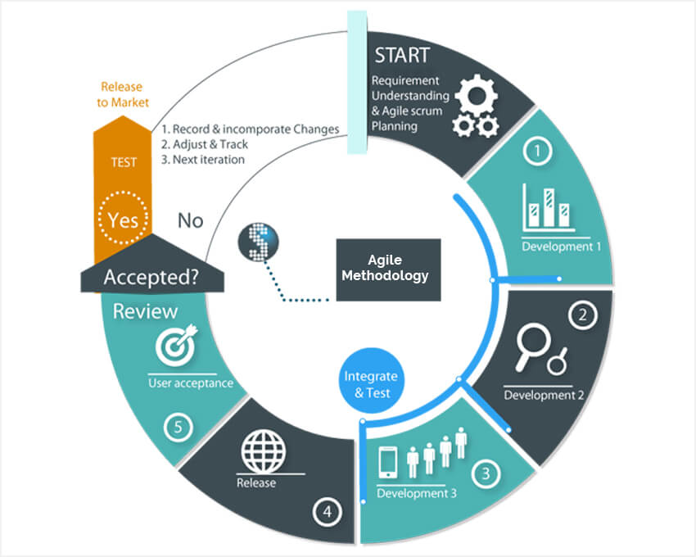
¿Cuál es el rol de un tester de control de calidad en un equipo Scrum?

Slide 29
¿Cuál es el rol de un tester de control de calidad en un equipo Scrum?
Comunicación cara a cara:
RostroEnfrentar la discusión con el equipo es la forma más eficiente de comunicar ideas al equipo. Un tester participa en la planificación/lanzamiento del sprint: Las reuniones de diseño se llevan a cabo cada vez antes de que se realice la planificación del sprint. Los testers pueden participar en esta reunión y hacer preguntas sobre las historias que se están discutiendo. El tester debe crear un modelo en su mente sobre cómo se vería y funcionaría el sistema en función de las discusiones.
Capacidad de encontrar ambigüedad:
El tester trabajaría de forma colaborativa y productiva con el propietario del producto y el cliente para crear criterios de aceptación. Un tester ágil sería capaz de describir bien la característica. Antes de enviar cualquier historia de usuario para su desarrollo, el tester y otros miembros del equipo analizarían la historia de usuario completa con el miembro del equipo para averiguar qué quiere el cliente.
Rol absoluto:
El probador debe tener buenas habilidades interpersonales.El probador debe tener habilidades técnicasAdemás de eso, debe tener buenas habilidades de comunicación para entregar el proyecto al cliente. Esto demuestra que el tester debe tener una gama más amplia de funcionalidades.

Slide 30
¿Cuál es el rol de un tester de control de calidad en un equipo Scrum?
Habilidades técnicas:
Un probador ágil comprende la relevancia de las habilidades técnicas.Él/EllaSiempre está dispuesto a contribuir a las discusiones técnicas del equipo. Su contribución puede extenderse a revisiones de código, preparación de historias de usuario y comprensión de requisitos. El evaluador de software ágil trabajará con los desarrolladores cuando estén para Realizar pruebas unitariasy compartir la perspectiva de las pruebas desde el punto de vista de un evaluador en lugar del punto de vista de un desarrollador.
Automatización:
Las pruebas ágiles implican la automatización en el momento de las pruebas unitarias y las pruebas de integración. Para la automatización, existen muchasherramientas disponibles para la automatizaciónque no requiere formación previa en idiomas.
Probador exploratorio:
La habilidad de realizar pruebas exploratorias es un método muy útil y poderoso en ocasiones en el proceso ágil. Un evaluador exploratorio puede utilizar sus habilidades para realizar pruebas evitando riesgos e incertidumbre en el producto. El evaluador puede obtener ideas de las discusiones iniciales de diseño y de las reuniones con el equipo para descubrir el sistema y explorar más en él. Una vez que el evaluador es capaz de descubrir las áreas de ambigüedad, puede trabajar de manera más sistemática y eficiente en el producto. Un evaluador ágil debe compartir su conocimiento e información con el resto del equipo Scrum.

Slide 31
¿Cuáles son las distintas actividades de prueba en el proceso Scrum?
Sprint Reunión: qué elemento se debe seleccionar de los trabajos pendientes y el tiempo estimado para desarrollar el componente. También se debe priorizar el trabajo.
Scrum diario: en la reunión de Scrum diario, el evaluador debe obtener información sobre las tareas realizadas anteriormente y también planificar la próxima tarea para entregársela al desarrollador.
Trabajo diario: el probador debe realizar pruebas de aceptación, pruebas del sistema y, en la prueba unitaria y la prueba de integración, el probador debe realizar pruebas de automatización en el trabajo diario del sprint actual.

Slide 32
Reunión de revisión y retrospección
El probador debe identificar qué salió mal y qué salió bien en el sprint actual.
Necesita aprender nuevas lecciones y mejores prácticas del sprint actual.
Se anima al evaluador a escribir nuevas historias de usuario que ayuden en las pruebas y también historias de usuario que ayuden al cliente.
El evaluador discutirá si alguna historia de usuario no fue cubierta en el sprint actual.
Cualquier obstáculo en el proyecto será puesto a consideración del Scrum Master.

Slide 33
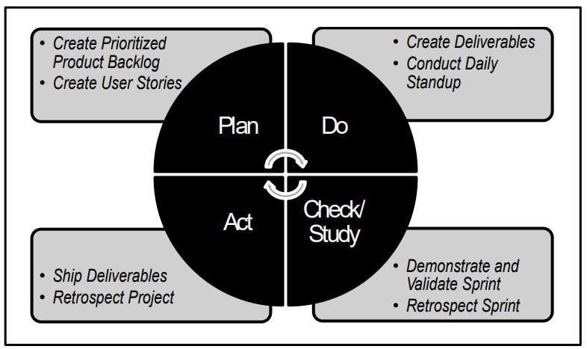
PDCA ciclo SCRUM
Plan-Do-Check-Act Cycle
Las directrices de la dirección definen la calidad, cuando la dirección logra crear un entorno propicio y motivar a sus empleados para mejorar la calidad de forma continua, cada empleado puede contribuir a lograr un producto de calidad superior.

Slide 34

Control de Lectura
Revisar y responder:
https://airccj.org/CSCP/vol3/csit3917.pdf
De los parámetros que definen la calidad ágil, indique 3 que considere los mas importantes
En el proceso de gestión de defectos de calidad identifique la actividad mas relevante que se realiza usualmente. Justifique
Describa alguna estrategia para realizar la mejora de calidad.
PRESENTACION
Individual
Responder preguntas
Fecha: Sesión actual

Slide 35
Referencias
https://www.iosrjournals.org/iosr-jce/papers/Vol10-issue2/P01028793.pdf?id=196
https://ijiset.com/vol2/v2s3/IJISET_V2_I3_25.pdf

Slide 36
Trabajo Parcial 2:
Aplicación de norma ISO 9000 2015
Revisar:
https://www.ler.uam.mx/Calidad-UAML/wp-content/uploads/2025/02/ISO-9000-2015-s.pdf
https://github.com/IBM/agile-tutorial
Revisar, seleccionar y adoptar características de la norma ISO 9000-2015 y de tutorial de modelos agiles en el proyecto de salud publica.
Describir el proceso de metodologías ágiles que podría utilizar.
Indique herramientas y roles a considerar en el proceso mencionado.
Grupo: 05 personas
Entregable: Reporte y presentación ppt
Entrega: 15/09/2026

Slide 37

Thanks!
Do you have any questions?
jsilvaf@unsa.edu.pe

Slide 38
Calidad de Software

